Slide 1
GÜRSU RAM
ÖZEL EĞİTİM BÖLÜMÜ

Slide 2
*İlk yönlendirme *KADEME GEÇİŞİ - TAM ZAMANLI KAYNAŞTIRMA ÖĞRENCİSİ -Özel eğitim sınıfı öğrencisi
ÖZEL EĞİTİME İHTİYACI OLAN ÖĞRENCLERİ RAM’A YÖNLENDİRME

Slide 3
İlk yönlendirme için yapılacaklar
Öğrencinin tespiti
Veli bilgilendirme ve onay alma
(ÇÖZGER) Çocuklar İçin Özel Gereksinim Raporu
Ram randevu
Eğitsel Değerlendirme formu (MEBBİS üzerinden)
RAM’DA öğrencinin değerlendirilmesi
RAM özel eğitim değerlendirme kurulu onayı
İlçe MEM özel eğitim hizmetleri kurulu onayı
Öğrenci tanılama ve ilgili kuruma/okula yönlendirme

Slide 4
KADEME GEÇİŞİ
Tam Zamanlı Kaynaştırma kararı olan öğrenciler için
Google form üzerinden öğrenci bilgileri girilecek
Planlama yapılarak okullar bilgilendirilecek
Öğrenci değerlendirmeleri yapılacak.
Özel Eğitim Sınıfı Kararı olan öğrenciler için
Her eğitim öğretim yılının sonunda veliler bilgilendirilir ve bir üst öğrenim kademesine başla(ya)madan ağustos ayı içerisinde RAM’A yönlendirilir.
NOT: ÖES öğrencileri kademe geçişi yapılmadığı zaman askıda kalıyorlar.

Slide 5
İLÇEMİZDE BULUNAN ÖZEL EĞİTİM SINIFLARI

Slide 6
Hastane raporları
(ÇÖZGER) Çocuklar İçin Özel Gereksinim Raporu
Durum Bildirir Tek Hekim Raporu (Elektronik imzalı)
Durum Bildirir Sağlık Kurulu Raporu (Evde Eğitim)

Slide 7
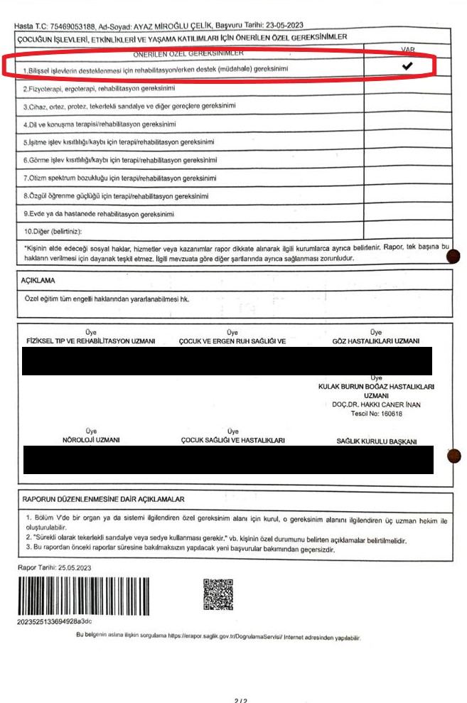

Slide 9
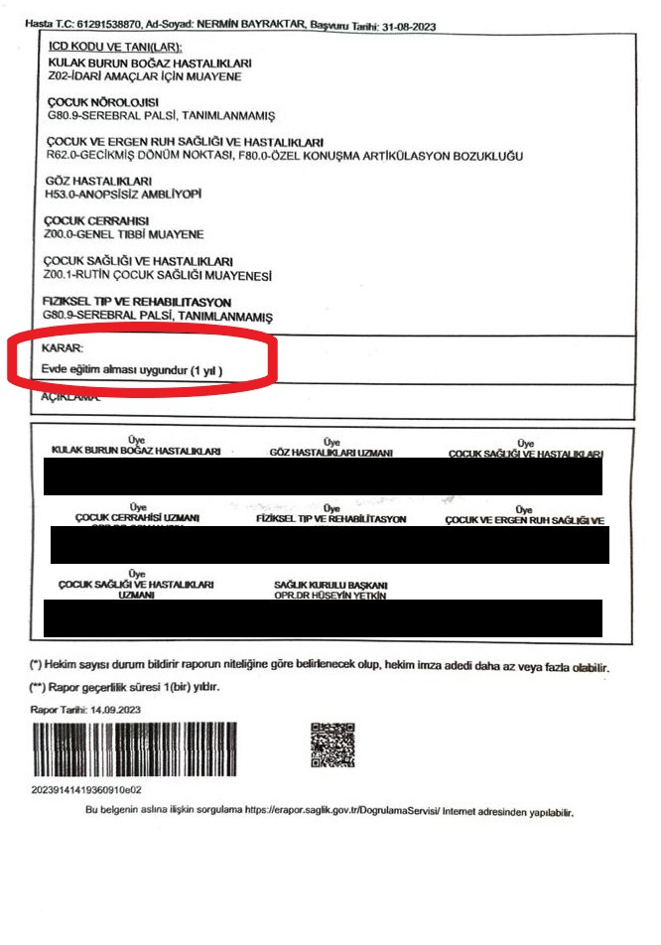

Slide 10
Kurumda kullanılan testler
WİSC-R
ASİS
LEITHER

